Slide 1
Best Combination of Binarization Methods
for License Plate Character Segmentation
(2013) - Resumo
Vinicius Queiroz e Vinicius M. de Almeida

Slide 2
Introdução
O Artigo demonstra uma técnica (Multimethod Binarization) para reconhecimento de caracteres em uma placa.
Porém seu foco esta na comparação de diferentes algoritmos de binarização, que é uma parte crucial do algoritmo final.
Ele analisa estes algoritmos tanto separamente como em um trabalho em conjunto para verificar qual algoritmo, e qual combinação deles, tem o melhor desempenho.

Slide 3
Multimethod Binarization Scheme
É o algoritmo proposto para reconhecimento de caracteres em uma placa, ele e dividido em 3 etapas, porém o foco maior está em analisar diferentes alternativas para a 1º delas, são elas:
1- Binarização da imagem;
2- Encontrar bounding boxes;
3- Selecionar os 4 (ou 6) caracteres principais;

Slide 4
Binarization Methods
Vários algoritmos de binarização são demonstrados e analisados. Eles são divididos em dois grupos: globais e locais, são eles:
Globais
FixedTh
Otsu
Kittler and Illingworth
Locais
Niblack
Sauvola and Pietikäinen
Wolf
Wen

Slide 5
Métodos globais
O métodos globais assim chamam pois eles utilizam um único limiar para toda imagem, o que faz com que tenha um desempenho pior em com iluminação irregular ou sobras.
FixedTh
É o método mais simples, recebe um limiar fixo para binarização.
Otsu
É o método global mais popular, escolhe um limiar tentando minimizar a variância dos pixels de foreground e background
Kittler and Illingworth
Neste método o limiar e encontrado a partir de duas distribuções gaussianas.

Slide 6
Métodos locais
Nele o limiar de cada pixel é calculado a partir dos pixels em sua volta, o método inicial e o de Niblack, os demais são variações deles:
Niblack
Dado pela seguinte formula, onde ‘m’ é a média, ‘s’ o desvio padrão e k um peso variável.
T = m + k * s
Sauvola and Pietikäinen
Variação de Niblack, onde R é o range dinâmico e
T = m * [1+ k * (s / R – 1)]

Slide 7
Métodos locais
Wolf
Outra variação aonde M é o minimo valor da imagem de entrada.
T = m + k * (s / R – 1)* (m – M)
Wen
É uma evolução de algoritmo proposto por Bernsen. Nele, min e max significam o valor mínimo e máximo dos pixels em volta do local observado, α o peso apos uma aplicação de gaussiana e β controla o níves globais, como k.
T2= [max(I'sub) + min(I'sub)]/ 2,
T= β ∗ [(1 – α) * T1+ α* T2 ],

Slide 8
Multimethod Binarization for Character Segmentation
O processo de Segmentação de Caracteres por Binarização Multi-Método pode ser dividido em 5 etapas, como visto na Fig 1:
Gerar múltiplas imagens binárias.
Aplicar CCA em todas as imagens binárias.
Integrar as regiões encontradas em uma única imagem.
Selecionar as melhores regiões candidatas por Reconhecimento de Caracteres
Selecionar as 4 (ou 6) regiões definitivas, analisando-se as distâncias entre as regiões candidatas

Slide 9
Multimethod Binarization for Character Segmentation
Figura 1: Pipeline do algoritmo de detecção de caracteres por Binarização Multi-Método (Yoon et al.2013)

Slide 10
Experimental Design
Foram feitos experimentos com 3.281 imagens de placas
Foram aplicados 4 tipos diferentes de ruídos nas imagens (redimensionamento, desfoque, movimentação e sombra), obtendo-se, ao todo, 16.405 imagens.
Sobre elas foram aplicados experimentos com o método demonstrado para segmentação de caractere, diferenciando apenas o método de binarização;
Foram testados todos o métodos de binarições citados. Eles foram testados com diferentes parâmetros, a fim de descobrir o melhor em cada caso;

Slide 11
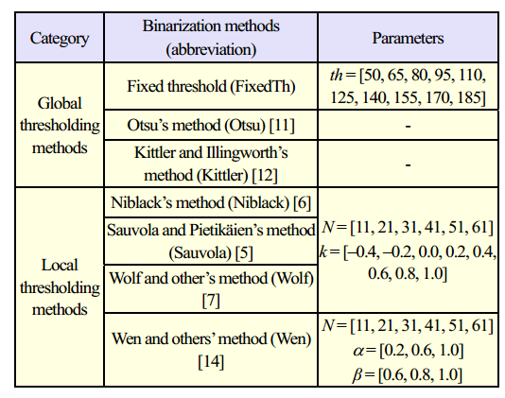
Experimental Design
Tabela 1: Lista dos métodos de binarização e seus parâmetros utilizados no experimento (Yoon et al.2013)

Slide 12
Experimental Design (processo de avaliação)
Para validação foi utilizado uma base de dados com os bounding boxes marcados manualmentes;
Um acerto e definido por Nincluded / Ntotal, onde Nincluded é o numero de de bounding boxer encontrador com caracteres reais, e Ntotal é o numero total de caracteres;
Foi feito dois tipos de teste: os de Single-Method, aonde se aplica apenas um metodo de binarização, e os Combinations of Binary, onde se aplicão uma combinação de metodos;
Ao final criou-se uma tabela comparativa para cada metodo, ou combinação deles.

Slide 13
Experiment Results and Analysis
Foram feitos dois tipos de teste Single-Method e Combinations of Binary. Estes serão analisados separadamente.
Single-Method são testes feitos aplicando apenas um método de binarização. Eles foram avaliados recebendo diferentes parâmetros de entrada.
Combinations of Binary são testes feitos com combinados vários métodos de binarização. Foram testados vários tipos de combinação diferentes a fim de encontrar a melhor combinação.

Slide 14
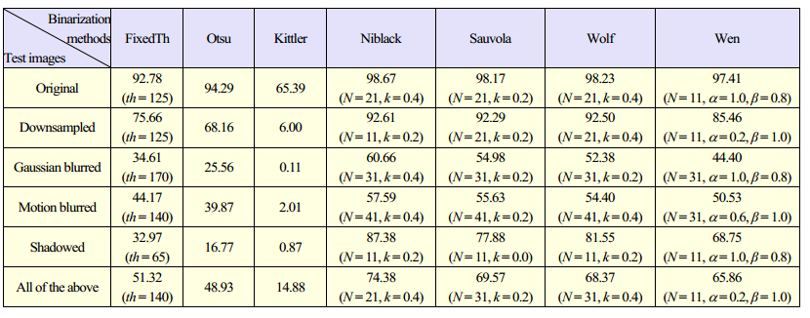
Experiment Results and Analysis
Tabela 2: Taxa de acerto para cada método avaliado em determinado tipo de conjunto de imagens, com a melhor combinação de parâmetros (Yoon et al.2013)

Slide 15
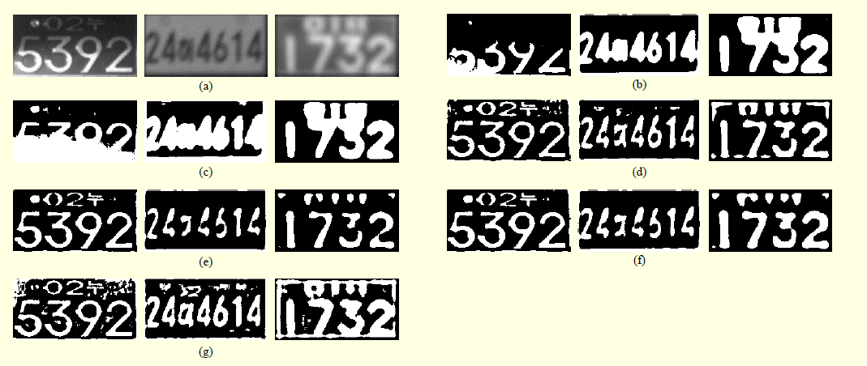
Experiment Results and Analysis
Figura 2: Exemplos de imagens de (a) entrada e suas respectivas imagens binárias obtidas pelos métodos de (b) Otsu, (c) Kittler, (d) Niblack (N = 21, k = 0.3), (e) Sauvola (N = 1, k = 1), (f) Wolf (N = 1, k = 1), e (g) Wen (N = 1, α = 3, β = 1). (Yoon et al.2013)

Slide 16
Experiment Results and Analysis
Pela Tabela 2 e Figura 2 verificamos que os métodos de binarização locais se comportam melhor do que os métodos globais, principalmente em imagens com ruídos.
Niblack apresenta os melhores resultados, com Sauvola e Wolf em segundo e terceiro lugar, respectivamente.
Os métodos globais não funcionam bem em imagens com iluminação irregular.

Slide 17
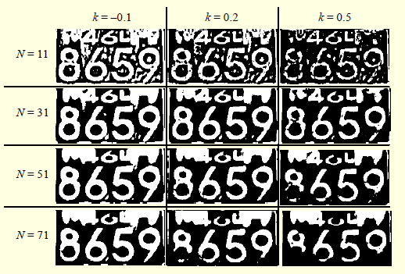
Experiment Results and Analysis
Blocos mesclados são regiões que contêm mais de um caracter. (Alto N, baixo k)
Blocos fragmentados são regiões que contém somente pedaços de caracteres. (Baixo N, alto k)
Figura 3: Imagens binárias provindas do método de Niblack com diferentes parâmetros (Yoon et al.2013)

Slide 18
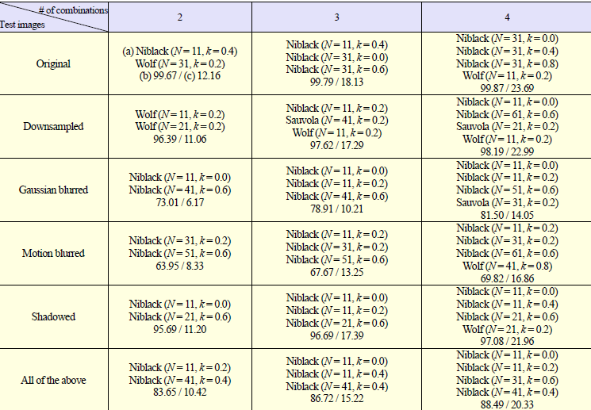
Experiment Results and Analysis
Tabela 3: Taxa de acerto para cada método avaliado em determinado tipo de conjunto de imagens, com a melhor combinação de métodos e parâmetros, para 2, 3 e 4 imagens binárias combinadas. (Yoon et al.2013)

Slide 19
Experiment Results and Analysis
O método de Combinations of Binary foi avaliado utilizando-se uma combinação entre duas, três e quatro imagens binárias.
Em todas as situações, foram obtidas taxas de acerto maiores do que nos testes feitos pelo Single-Method.
Repara-se também que quanto mais imagens binárias combinadas foram utilizadas, melhor a taxa de acerto.
Mas ao se aumentar a quantidade de imagens binárias utilizadas, aumenta-se o grau de complexidade do algoritmo de seleção de regiões, visto que um maior número de regiões será gerado.

Slide 20
Experiment Results and Analysis
Robustez é definida como o quanto um método é flexível às diferentes variações nas imagens.
Complementariedade é um atributo entre dois métodos, que define o quanto aumentará a robustez quando os dois métodos forem combinados.
A combinação entre métodos com alta complementariedade é desejada, desde que sejam dois métodos com alta robustez.

Slide 21
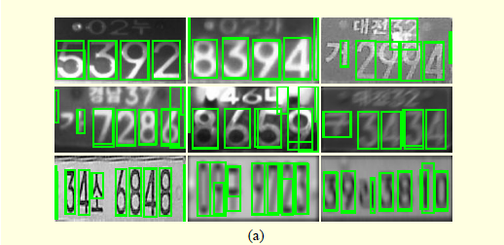
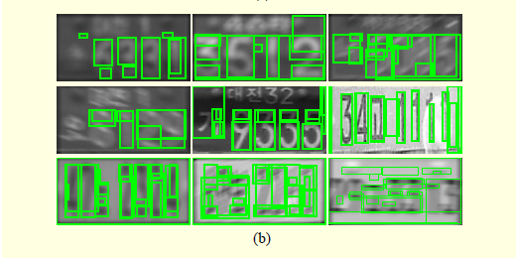
Resultados e Conclusões
Figura 4: Imagens segmentadas (a) corretamente e (b) incorretamente, pelas melhores segmentações através do Multi-Method utilizando duas imagens binárias (Yoon et al.2013)

Slide 22
Resultados e Conclusões
O trabalho apresenta as melhores combinações entre diferentes métodos de binarização com seus respectivos parâmetros.
Na maioria dos casos, foram obtidas melhorias incrementais a cada aumento no número de imagens combinadas.
A seleção dos métodos e parâmetros é fundamental para que a segmentação ocorra de forma correta.
Quando se utiliza métodos pobres de binarização, é possível que a taxa de acerto diminua com o aumento da quantidade de imagens binárias utilizadas.

Slide 23
Dúvidas

Slide 24
Obrigado!

Slide 25
Referência Bibliográfica
[1] - Yoon, Y. et al. “Best Combination of Binarization Methods
for License Plate Character Segmentation.”. ETRI Journal, Volume 35, Number 3, June 2013, pp. 491-500

